Slide 1
§1-7 受控电源

Slide 2
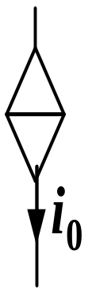
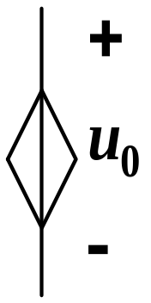
1. 基本概念
受控源(controlled source)是由某些电子器件抽象而来的一种电源模型，是一种双口元件（四端）元件），由控制支路和受控支路组成。 受控源的电压或电流受电路中另一支路电压或电流的控制。像晶体管、变压器、运算放大器等电子器件都可以用受控源作为其电路模型。
受控电源的符号表示：

Slide 3
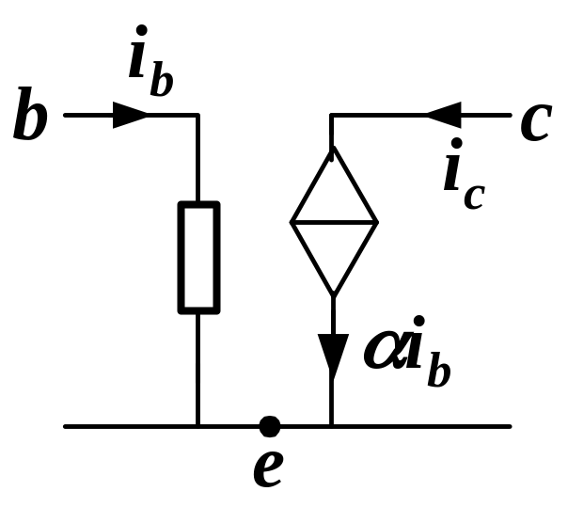
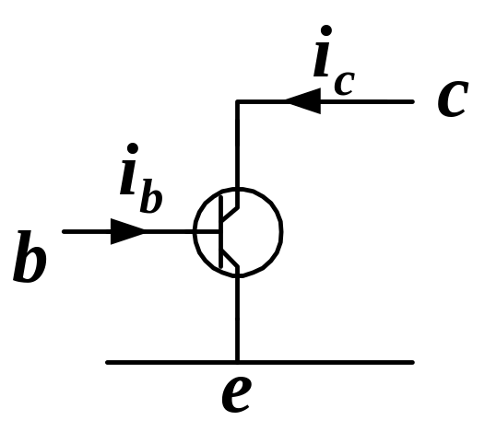
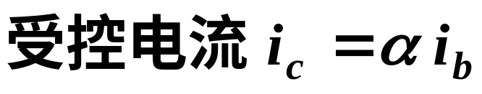

例如一晶体管

Slide 4

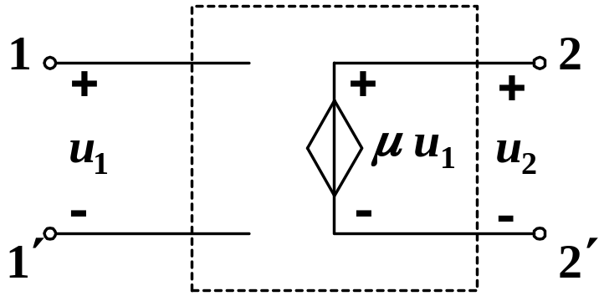

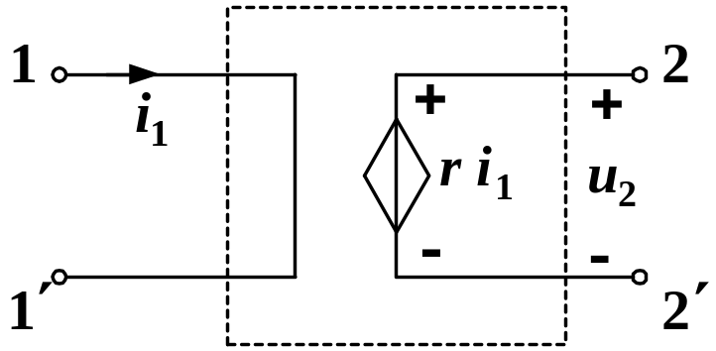
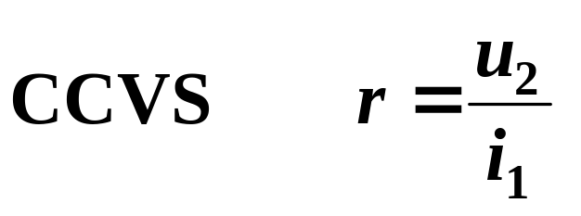
2.理想受控源模型
电压比系数
VCVS(Voltage Controlled Voltage Source)
转移电阻
CCVS (Current Controlled Voltage Source)

Slide 5
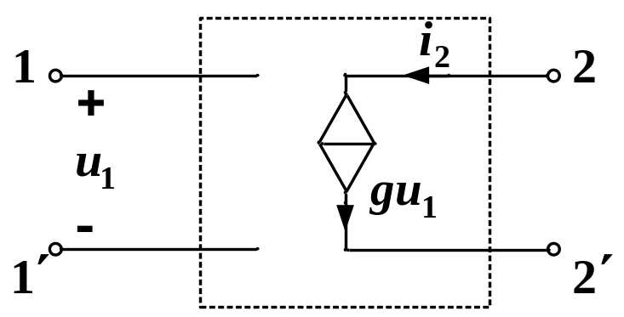

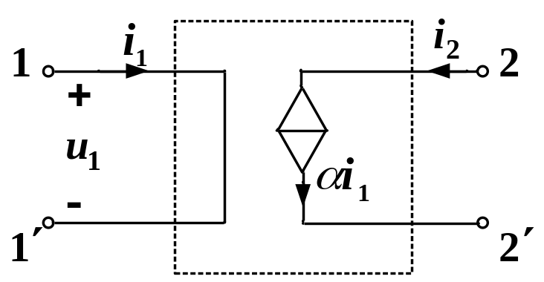

2.理想受控源模型
转移电导
VCCS (Voltage Controlled Current Source)
电流比系数
CCCS (Current Controlled Current Source)

Slide 6
3.几点说明
• 受控源与独立源有本质的区别。独立源的电压或电流是独立存在的，而受控源的电压或电流受电路种某些量的控制，控制量消失，则受控源也不存在。
• 在分析电路时，通常先把受控源看作独立源对待，并将控制量代入。

